Slide 1

Повторение.
Слово

Slide 2

По какому разделу продолжаем работать?
Повторение
Определите тему повторения сегодня
Слово
с. 120

Slide 3
Чем похожи слова?
Что обозначает каждое из слов?
То, что обозначает слово, является его лексическим значением.

Slide 4

Постараемся вспомнить!
Как называются слова, которые имеют одно значение?
Как называются слова, которые имеют несколько значений?
Однозначные слова
Многозначные слова

Slide 5

Постараемся вспомнить!
Какие слова в русском языке называют синонимами?
Приведите примеры таких слов, пользуясь словарём в учебнике (устно).
Синонимы - слова близкие по значению.
с. 140

Slide 6
Постараемся вспомнить!
Какие слова в русском языке называют антонимами?
Приведите примеры таких слов, пользуясь словарём в учебнике (устно).
Антонимы - слова противоположные по значению.
с. 141

Slide 7
Постараемся вспомнить!
В каком словаре можно найти лексическое значение слов русского языка?
Пользуясь словарём учебника, объясните лексическое значение слов (устно) : СЭР, ПРОТАЛИНА.
Толковый словарь
с. 136 - 138

Slide 8
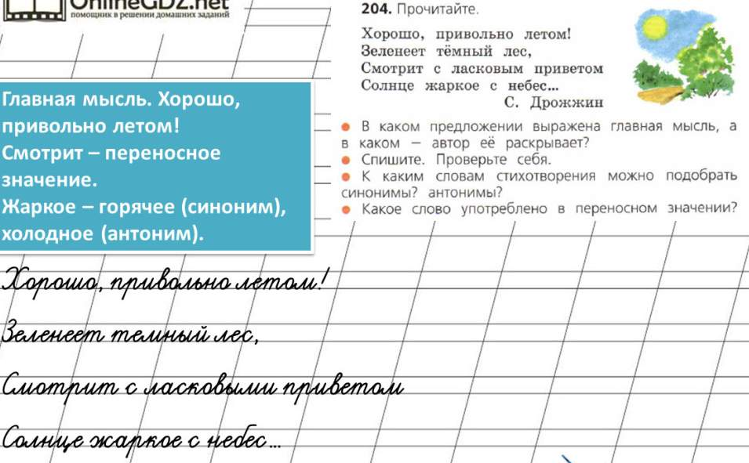
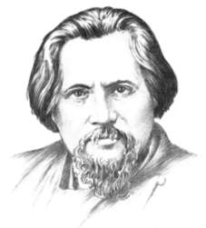
Поэтическая страничка
с. 121 упр. 204

Slide 9
Проверим себя!
перен.
!
?
с. 121 упр. 204 (письменно)

Slide 10
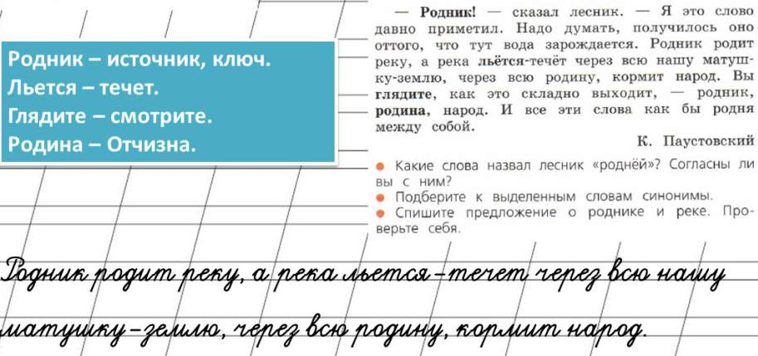
с. 121 упр. 205 (устно)
Родник -
Льётся -
Глядите -
Родина -
источник, ключ
течёт
смотрите
Отчизна

Slide 11
Найдите устно предложение о роднике и реке. Проверьте себя!
!
?
с. 121 упр. 205

Slide 12
Постараемся вспомнить!
Какие слова в русском языке называются родственными?
Как ещё называют родственные слова? Почему?
Они близки по смыслу, имеют общую (одинаковую) часть, в которой заключено общее значение.
Однокоренные слова

Slide 13

Определите, какие слова в каждой группе?
Докажите, что каждая группа слов – это однокоренные слов
с. 122 упр. 207(домашнее задание)

Slide 14
Составьте алгоритм работы с каждой группой слов!
Упр.207( домашнее задание) Расскажите о работе по алгоритму с любой группой слов!
Выполните работу по алгоритму с любой группой слов!
1. Записать слова группы
2. Выделить корень:
3. Определить части речи
у слов группы
4. Подчеркнуть изученные орфограммы

Slide 15

с. 122 упр. 207
Контакты:
Email –liliya.z.f@mail.ru Закирзянова Л.Ф.
WhatsApp - 89674646624
Email – m_aliya_21@mail.ru Хабибрахманова А.И.
WhatsApp - 89625600403

